Slide 1
GPI: INFORMATICA
Gabriel Martins
Matheus Camargo

Slide 2
Quem nos somos.
Gabriel Martins, 24 anos morador de Caçapava-sp, um cara muito extrovertido e brincalhão, tenho facilidade de me comunicar e interagir com as pessoas.
Matheus Camargo, 31 anos morador de Caçapava-sp, um cara tranquilo e curte cada momento da minha vida da melhor forma possível.

Slide 3
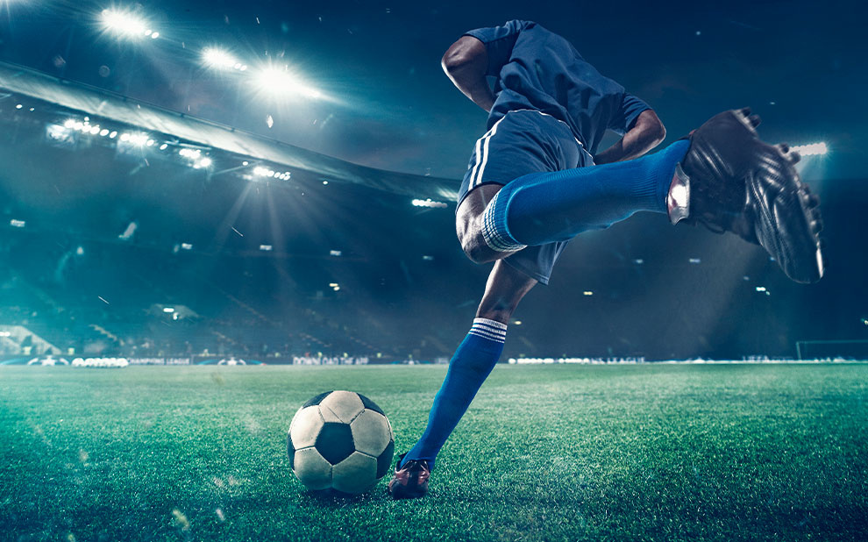
Hobby
Ambos tem o costume de acompanhar muito o futebol, principalmente o futebol nacional brasileiro.

Slide 4
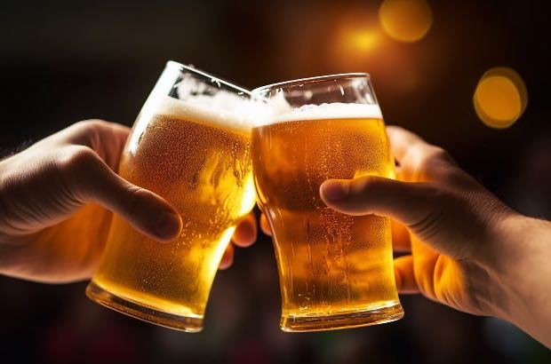
Hobby
O gosto de tomar uma aos finais para os dois e algo que não trocamos por nada.

Slide 5
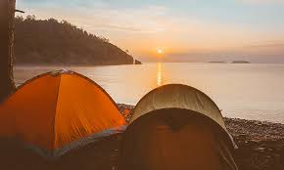
Hobby
Acampar, praia e trilha são passatempos que sempre que possível estamos disposto a nos aventurar.

Slide 6

Carreira estudantil
Ambos cursaram o mesmo curso técnico de mecânico industrial.

Slide 7
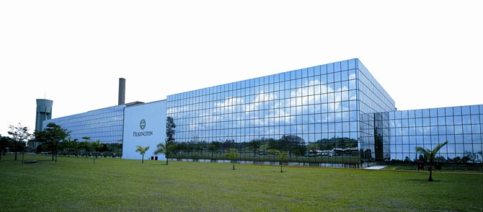

Carreira profissional
Os dois por muito mérito e competência ingressamos em empresas multinacionais, sendo.
Pilgkinton
Volkswagen

Slide 8
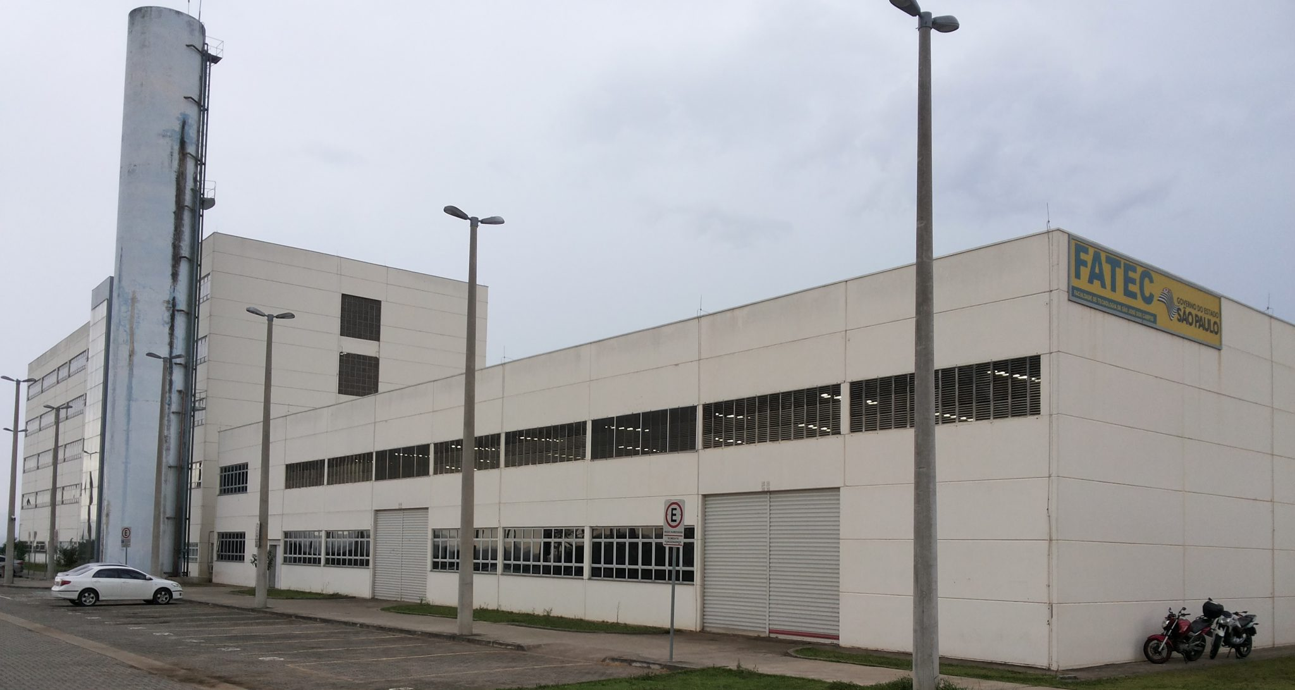
Maiores sonhos dentro da faculdade.
Conseguir se formar com êxito na faculdade, para que nos tornemos ótimos gestores com conhecimento e experiencia.

